Slide 1


Slide 2
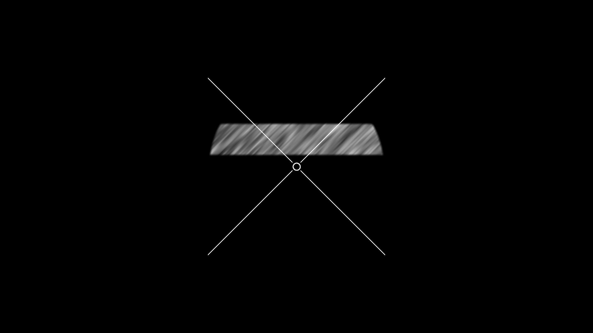
Exemple 1
Barre en mouvement du haut vers le bas
Bruit visuel pointant vers la droite (ou horaire)
Gardez les yeux fixés sur le point de fixation
Rapportez l’orientation du bruit: pouce droit

Slide 3
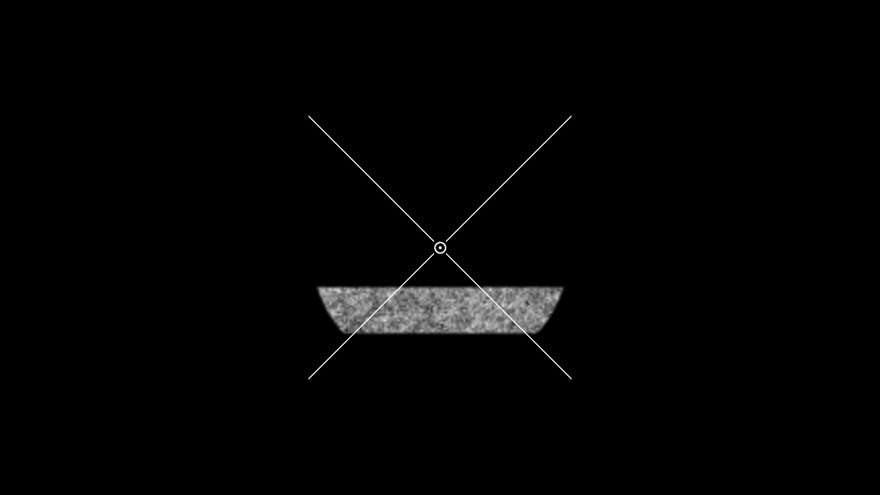
Exemple 2
Barre en mouvement du haut vers le bas
Bruit non-orienté
Gardez les yeux fixés sur le point de fixation

Slide 4
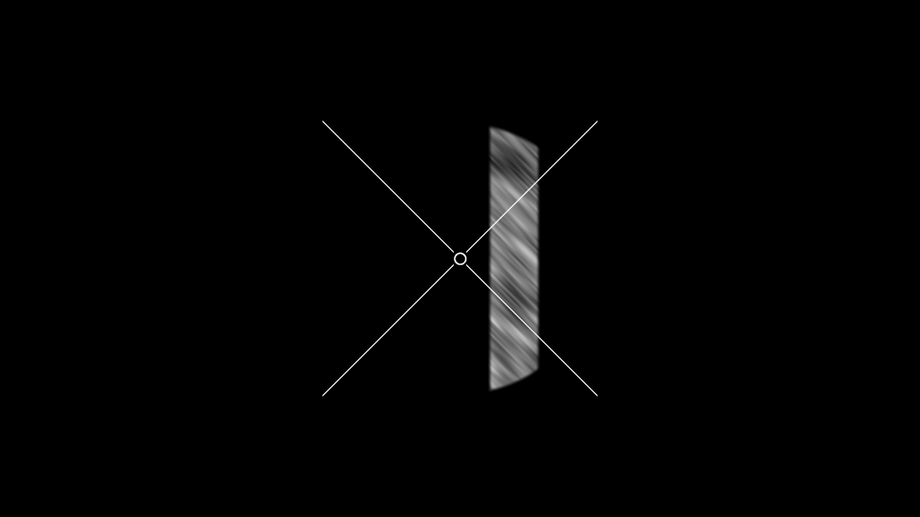
Exemple 3
Barre en mouvement de gauche vers la droite
Bruit visuel pointant vers la gauche (anti-horaire)
Gardez les yeux fixés sur le point de fixation
Rapportez l’orientation du bruit: pouce gauche

Slide 5

Exemple 4
Pause

Slide 6

Rapportez oralement l’orientation du bruit visuel en le regardant directement (ex: « Gauche », « Droite », « Gauche »…)
Gardez les yeux fixé sur le point fixation, rapportez oralement l’orientation du bruit visuel

Slide 7
Information supplémentaires
Gardez les yeux fixés sur le point de fixation à tout prix
Clignez des yeux aussi souvent que vous le souhaiter
Maintenez une respiration constante
Le bruit visuel est facilement visible en vision centrale (lignes orientées)
Le bruit visuel est facilement visible en vision périphérique (alternance de bandes)
Le point central du point de fixation disparaît quand il faut répondre
Répondez aussi souvent que possible, et réponder aléatoirement en cas de doute
Passez à l’essai suivant en cas d’oubli ou d’erreur

